Slide 1
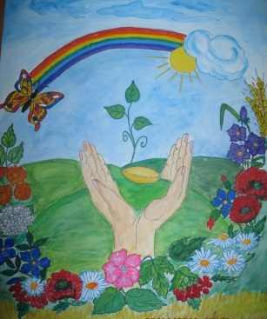
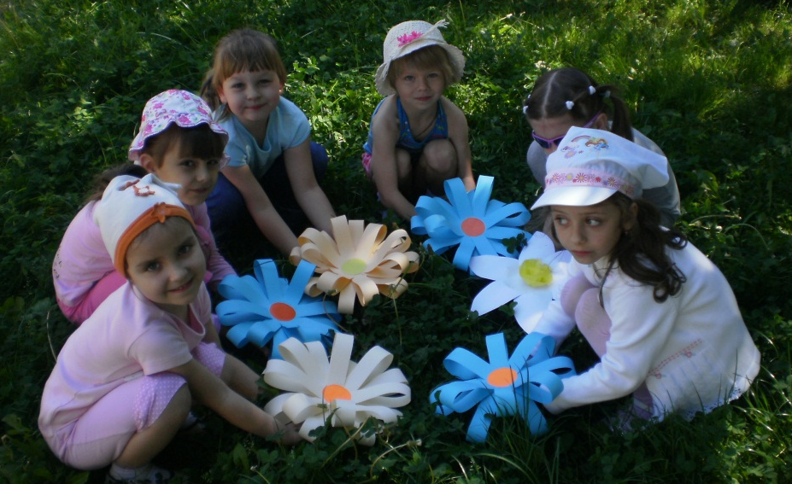
Відкрита публічна презентація діяльності санаторного дошкільного навчального закладу №5 «ЗЕРНЯТКО»
УПРАВЛІННЯ ОСВІТИ, РЕЛІГІЙ ТА У СПРАВАХ НАЦІОНАЛЬНОСТЕЙ ВИКОНАВЧОГО КОМІТЕТУ
ХУСТСЬКОЇ МІСЬКОЇ РАДИ
2017

Slide 2
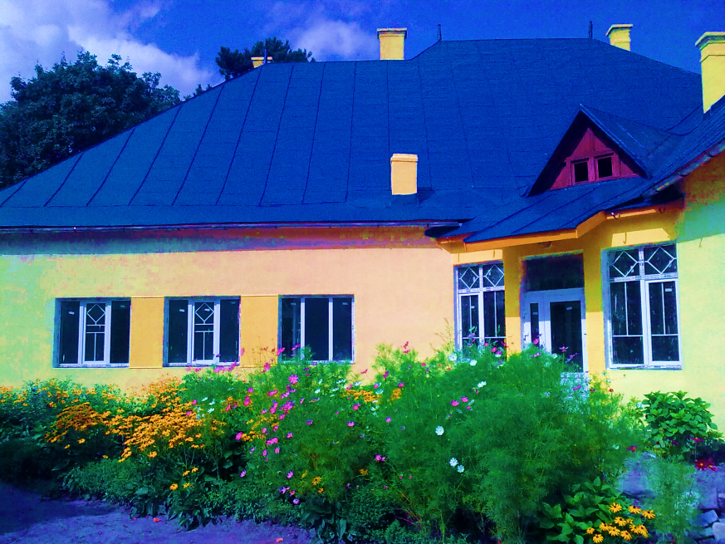
Історична довідка
Санаторний дошкільний навчальний заклад розпочав своє функціонування в 1957 році в приміщенні аптеки по вулиці Ужгородська набережна.
У 60-х роках садок перенесено у пристосоване приміщення (садибу адвоката Егреші) по вулиці Свободи, у якому функціонує на даний час.

Slide 3
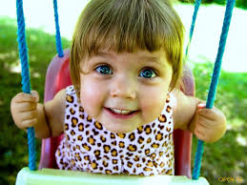
Заклад був створений з метою боротьби з туберкульозом, а саме для профілактики захворювання у малолітніх дітей інфікованих мікобактеріями туберкульозу, шляхом санаторного (цілодобового) перебування дітей у закладі, посиленого харчування (4 - разове, з нормами харчування для санаторних ДНЗ) та лікувально-оздоровчої роботи.

Slide 4
Загальні відомості про заклад №5 «Зернятко»
Рік заснування | 1957 р.
Адреса | Закарпатська обл., м. Хуст, вул. Свободи, 8
Телефон | (03142) 4 3773
Електронна адреса | Dnz_khust@ukr.net
Завідувач | Альбрехт Оксана Василівна
Кількість груп Молодша Середня Старша | 3 1 1 1
Режим роботи закладу | цілодобовий
Тип закладу | санаторний
Кількість працівників Педагогічні Технічні | 28 10 18
Мова навчання -українська | 3 групи
Програми навчання | Програма розвитку дитини дошкільного віку «Українське дошкілля» Програма художньо-естетичного розвитку дітей раннього та дошкільного віку «Радість творчості»

Slide 5
Нормативно-правове забезпечення
Закони:
«Про освіту»;
«Про дошкільну освіту» від 01.07.2001 № 2628-ІІІ;
«Про охорону дитинства» від 26.04.2001 №2402-ІІІ.
«Базовий компонент дошкільної освіти в Україні».(нова редакція.) - 2012.
«Коментар до Базового компонента дошкільної освіти в Україні».
Накази, листи, рекомендації МОН України.

Slide 6
Установчі документи
Статут санаторного дошкільного навчального закладу №5 «Зернятко» Хустської міської ради Закарпатської області затверджений рішенням виконавчого комітету Хустської міської ради №60 від 24.02.2016 року.
Свідоцтво про державну реєстрацію юридичної особи Серія А01, №641453, від 25.09.2009 р.
Довідка АБ №465189 з єдиного державного реєстру підприємств та організацій України.
Державний акт на право постійного користування земельною ділянкою Серія ЯЯ №109709 від 18.09.2012 р.

Slide 7
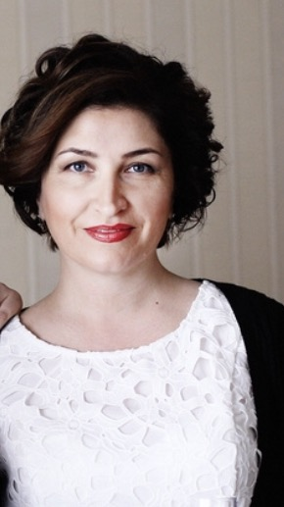
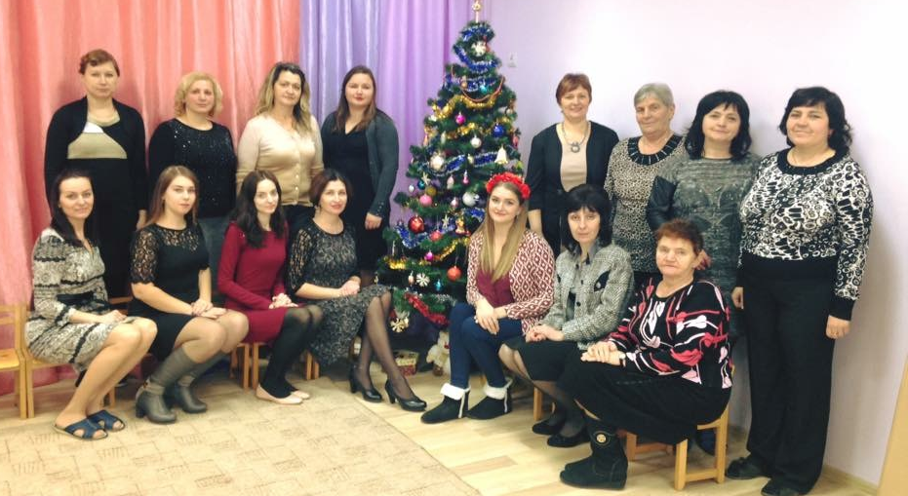
Кадрове забезпечення:
Завідувач: Альбрехт Оксана Василівна
Освіта: магістр дошкільної освіти
Стаж роботи: 27 років
Особовий склад санаторного дошкільного закладу №5 «Зернятко»
працює 28 працівників, з них
10 педагогів
2 медичні працівники
16 технічних працівників

Slide 8
Якісний склад педагогічного персоналу ДНЗ
За освітою:
За результатами атестації:
За віком:

Slide 9
Атестація педагогічних працівників
У 2015 році атестувались такі працівники закладу:
Гайда Марина Василівна, вихователь – підтверджено 9 тарифний розряд;
Кривська Зіта Петрівна, вихователь - підтверджено 9 тарифний розряд.
У 2017 році атестувались такі працівники закладу:
Сура Оксана Іванівна, вихователь - підтверджено 9 тарифний розряд;
Альбрехт Оксана Василівна, завідувач – відповідність займаній посаді.

Slide 10
Мережа груп дошкільного закладу
Старша група «Сонечко»
Середня група «Бджілка»
Молодша група «Краплинка»

Slide 11
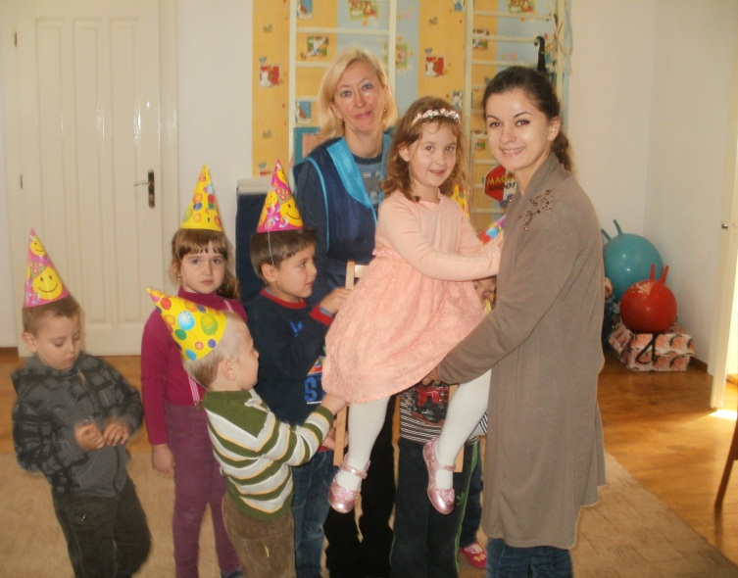
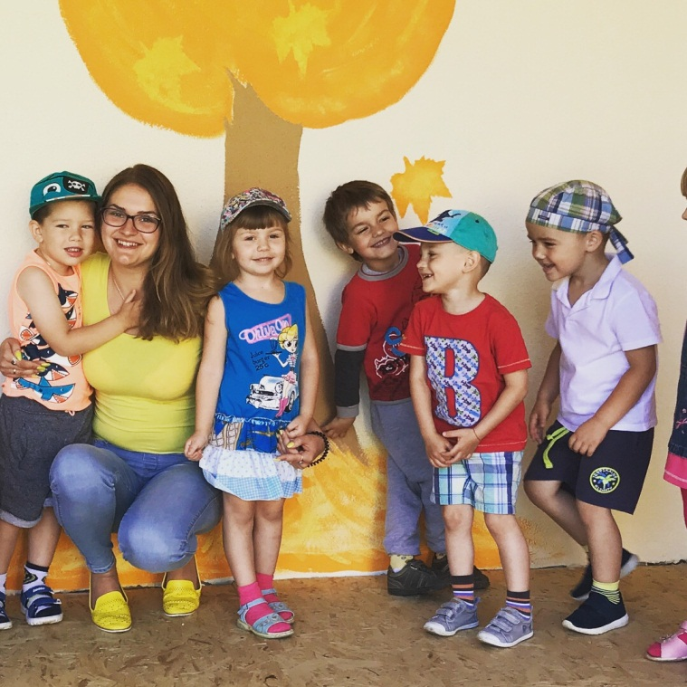
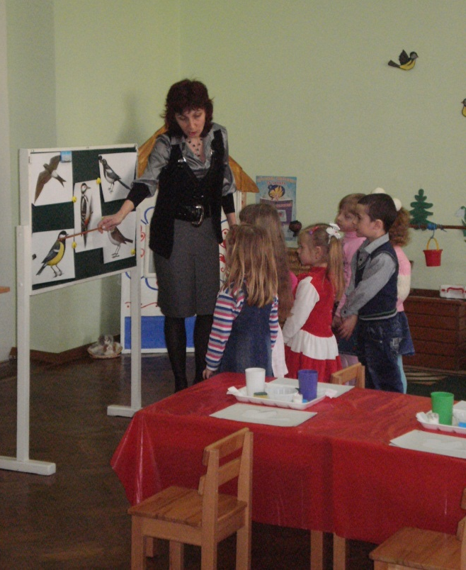
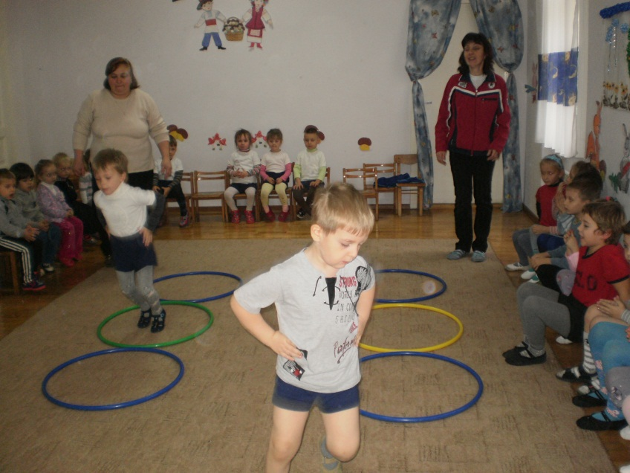
Педагогічне кредо нашого колективу
«Люби кожну дитину як свою»

Slide 12
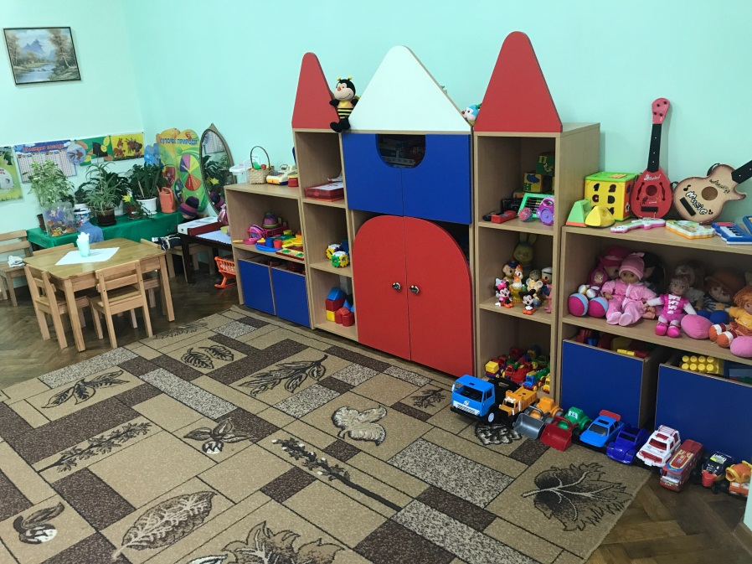
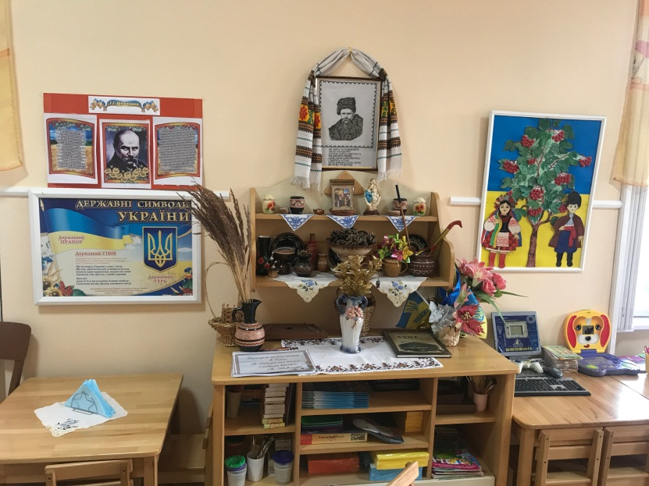
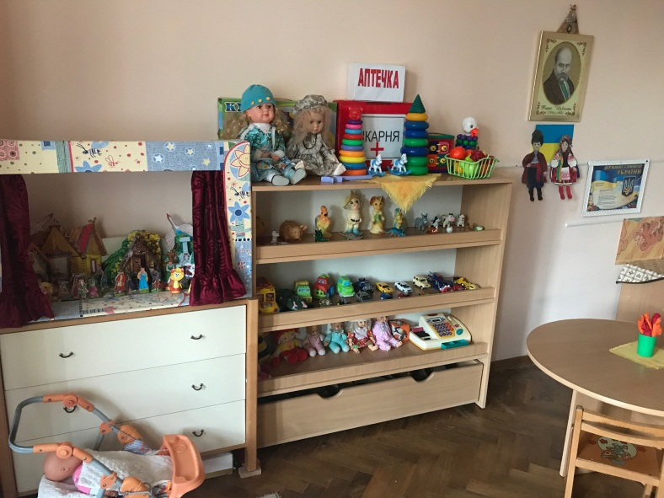
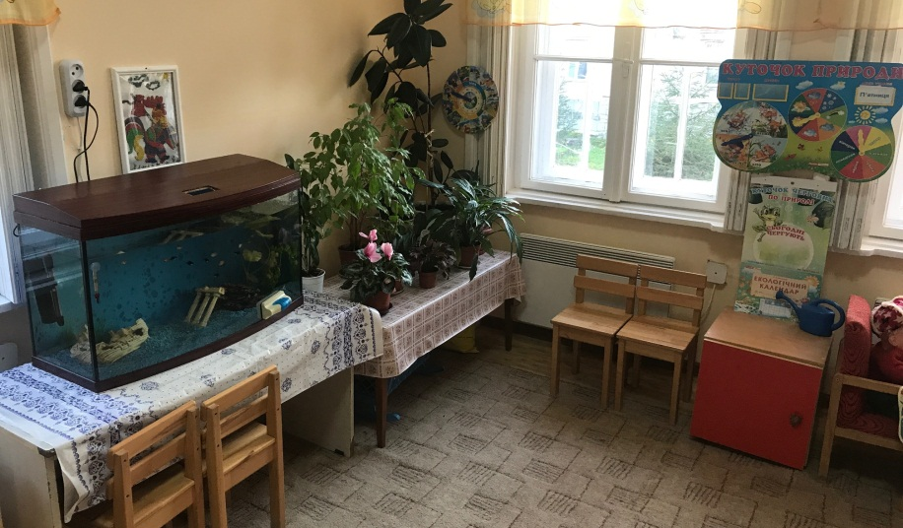
Пріоритетне завдання педагогічного колективу - створення розвивального простору для дітей

Slide 13
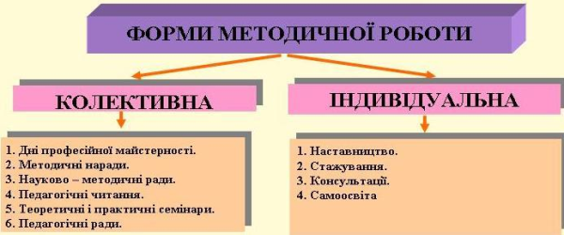
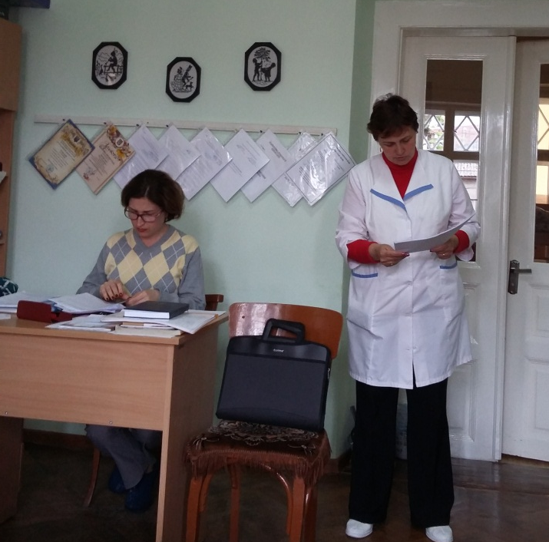
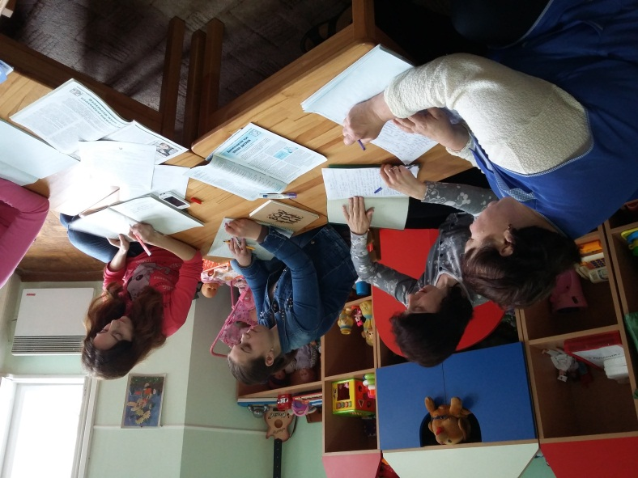
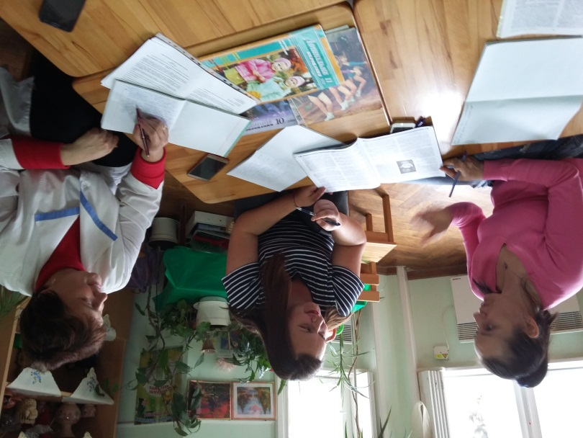
Організація методичної роботи

Slide 14
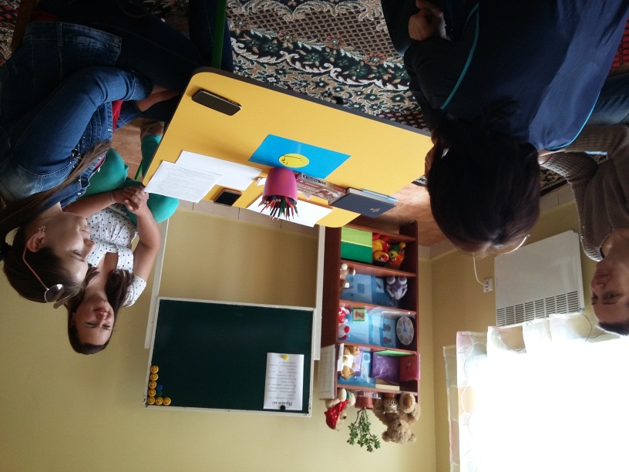
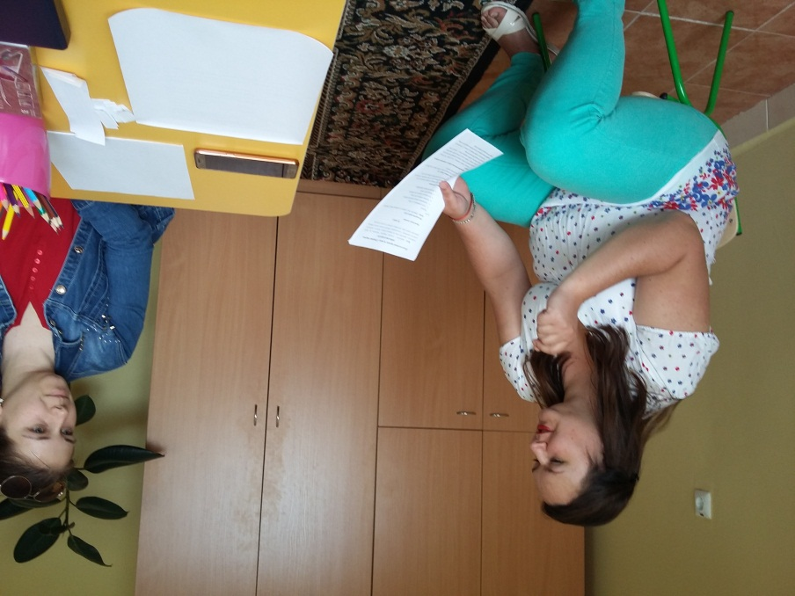
Психологічна служба
Практичний психолог: Косик Тетяна Миколаївна
Освіта: вища спеціальна
Стаж роботи: 10 років
За результатами атестації: «ІІ кваліфікаційна категорія»
Мета психологічної служби дошкільного закладу: забезпечення психологічної підтримки учасників навчально-виховного процесу, створення позитивно-психологічного клімату в педагогічному колективі.

Slide 15
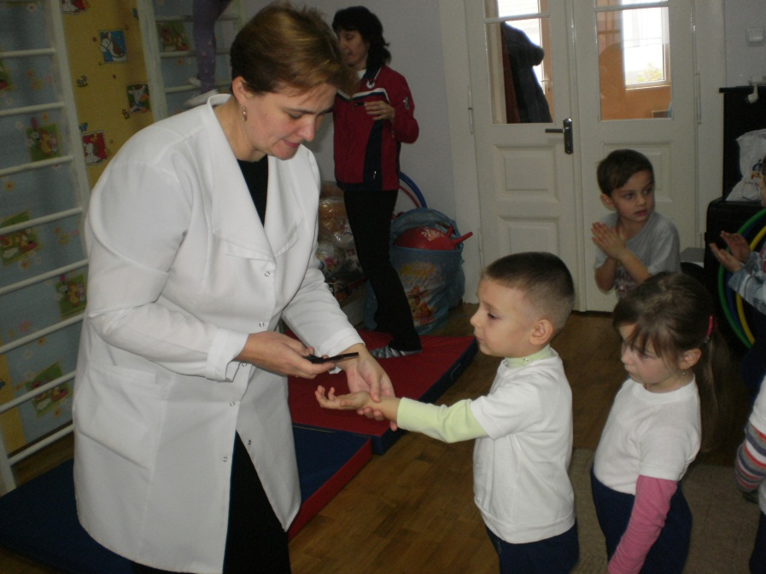
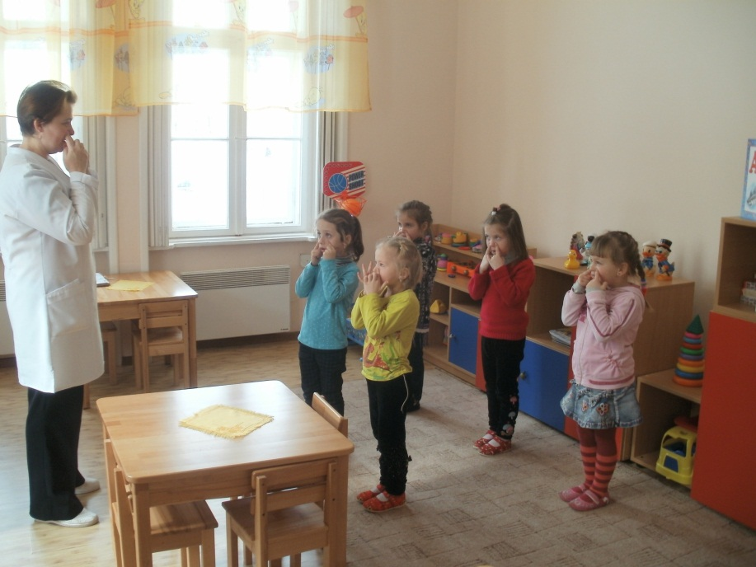
Медичне обслуговування
Медичне обслуговування дітей дошкільного навчального закладу здійснює лікар туберкульозного диспансеру Сливка Ярослава Іллівна та медична сестра Слава Неля Богданівна. У своїй роботі вони керуються наказами, інструкціями державних міських відділів охорони здоров'я, наказами по ДНЗ.

Slide 16
Пріоритетні напрямки роботи закладу
Фізкультурно-оздоровча робота,формування культури здорового способу життя
Духовно-моральне виховання
Національно-патріотичне виховання
Підвищення якості дошкільної освіти

Slide 17
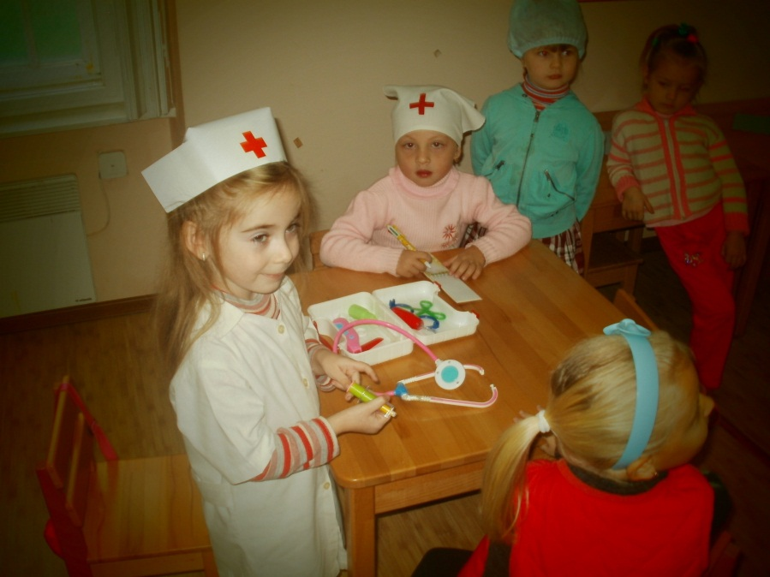
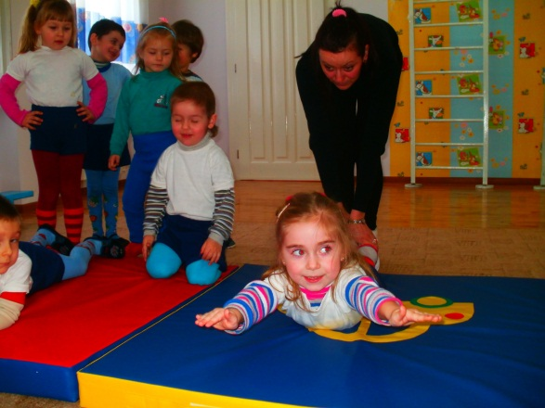
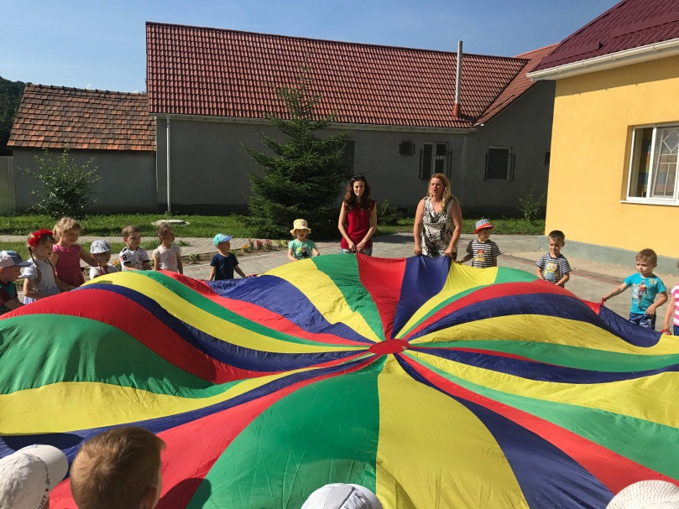
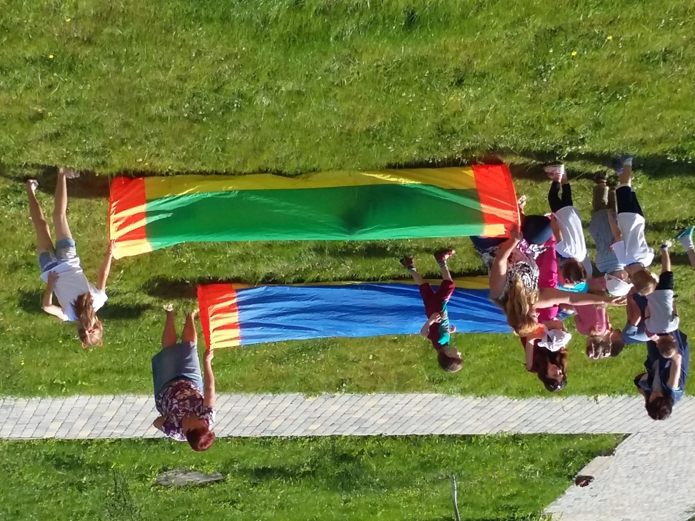
Формування культури здорового способу життя

Slide 18
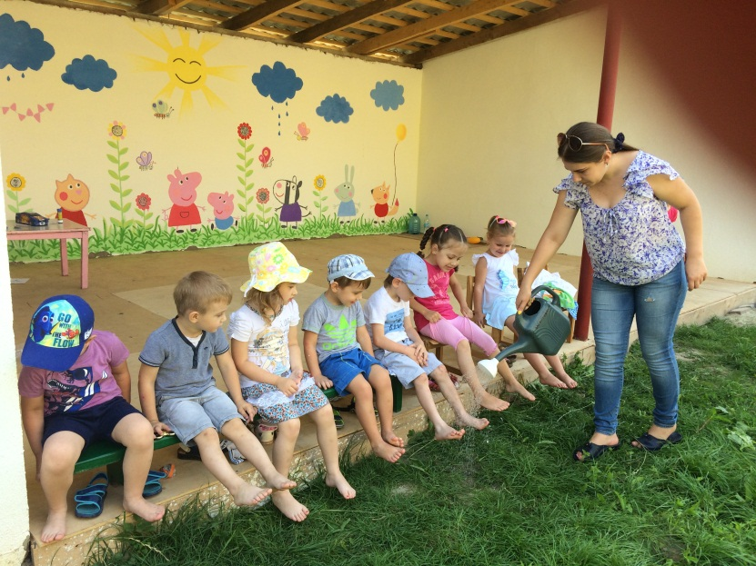

Slide 19
Духовно-моральне виховання
Наш садочок «Зернятко» - територія ДОБРОТИ
Одним із пріоритетних напрямків у роботі на 2017/2018 н. р. наш педагогічний
колектив обрав виховання у дітей доброти, чуйності, сердечності, духовно-моральних цінностей.
Про необхідність виховання в дітей із малих років почуття доброти
переконливо писав у своїх творах В.О. Сухомлинський. Він підкреслював, що дитинство для дитини є природною школою сердечності.

Slide 20
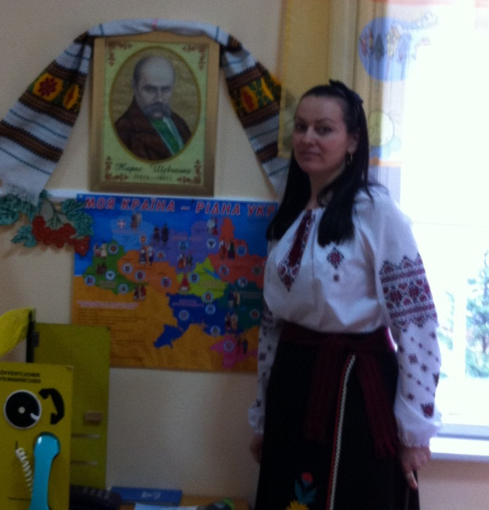
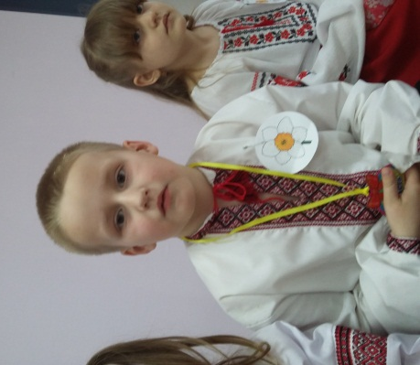
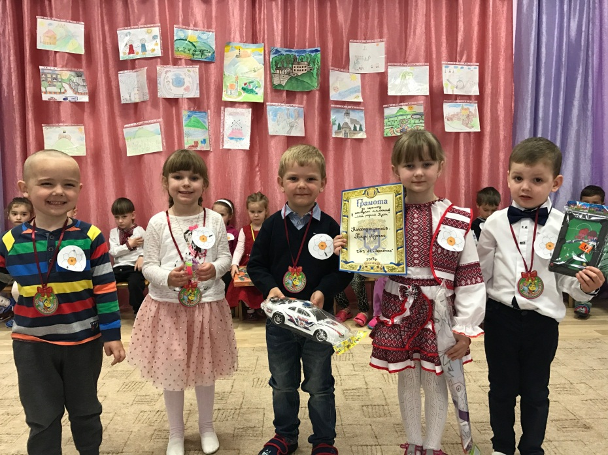
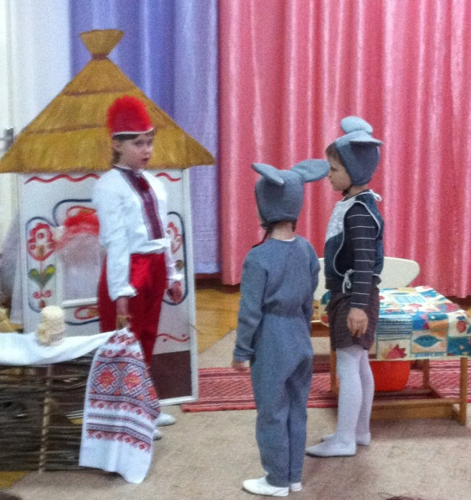
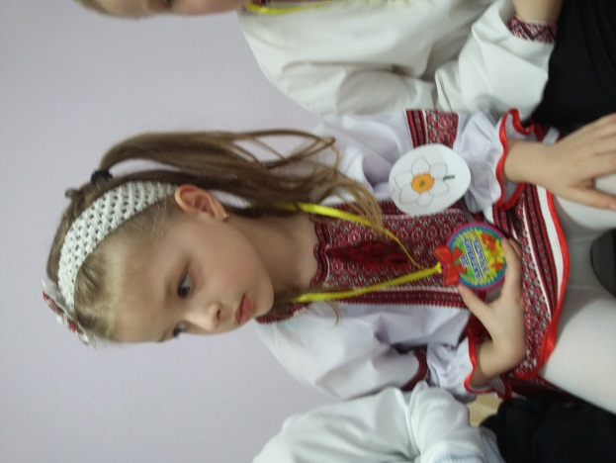
Національно-патріотичне виховання

Slide 21
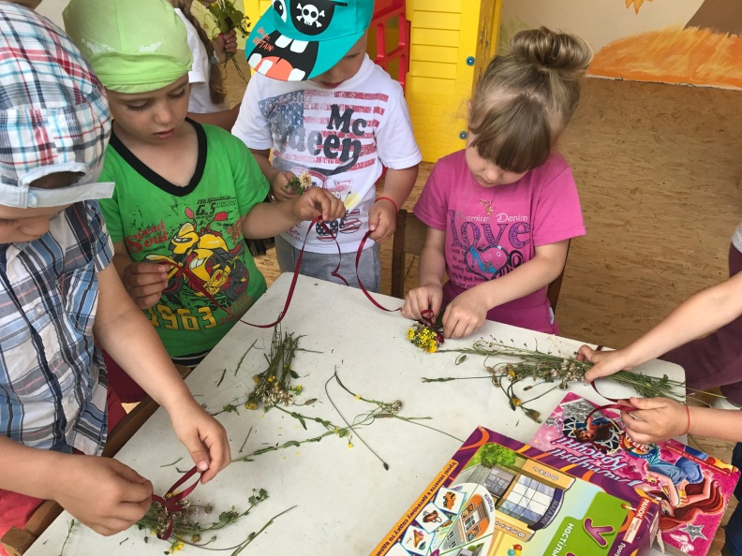
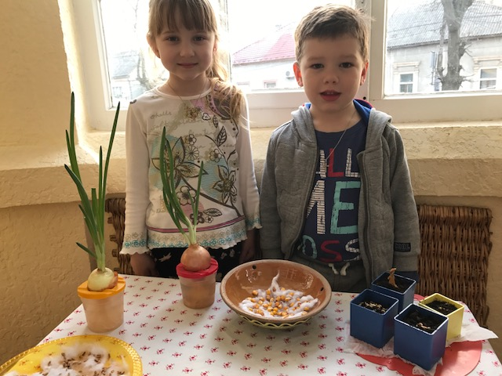
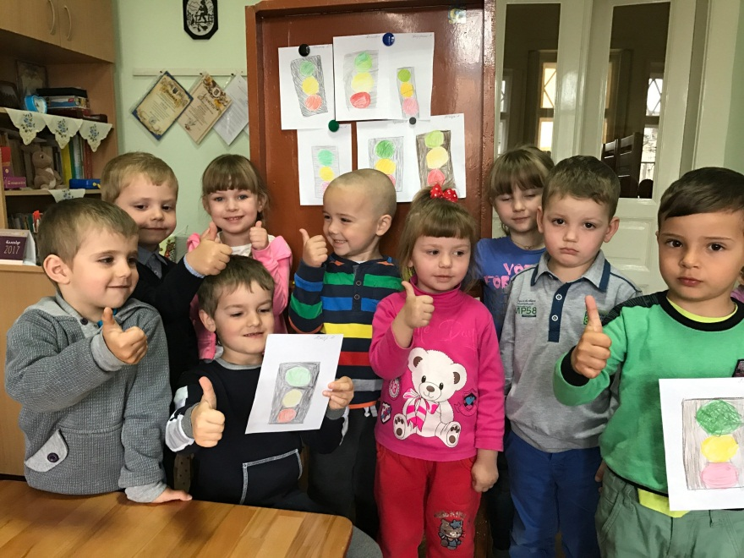
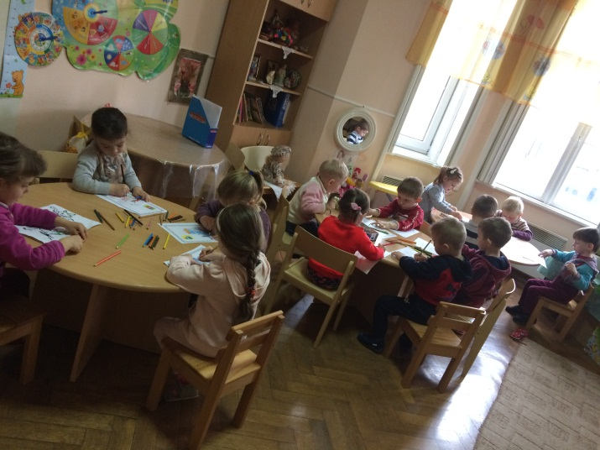
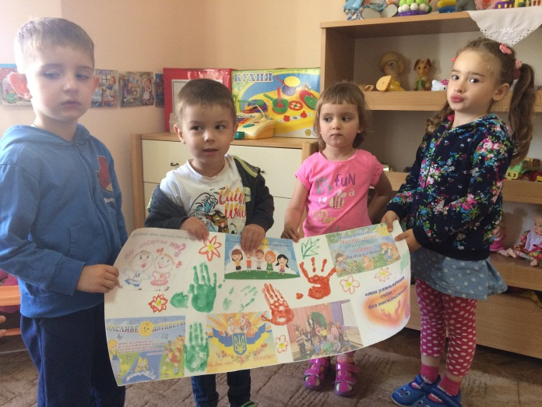
Наші будні

Slide 22
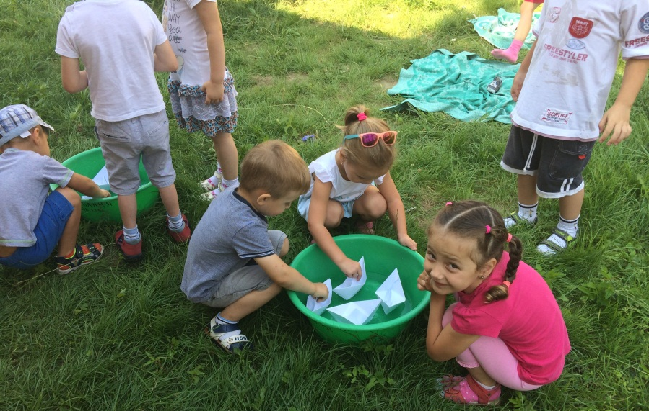
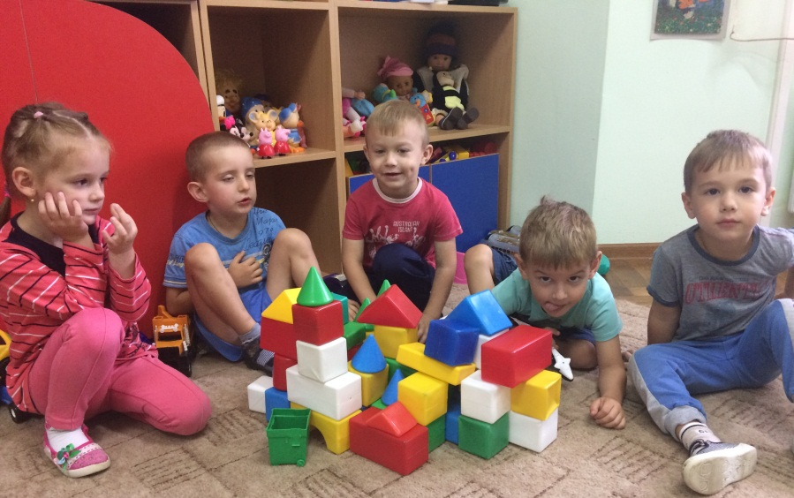
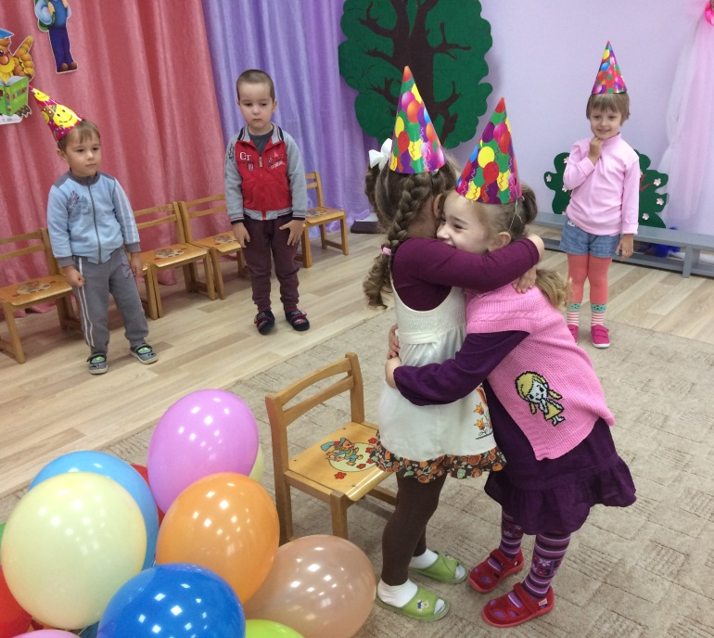
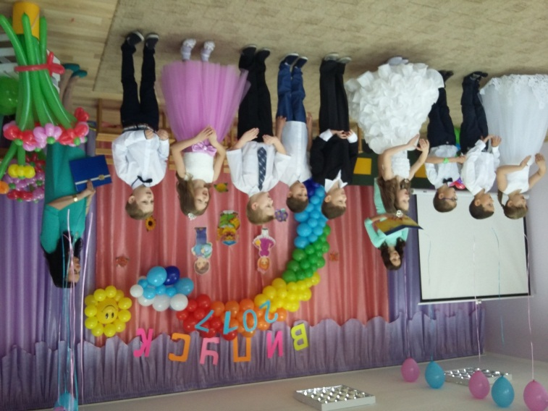
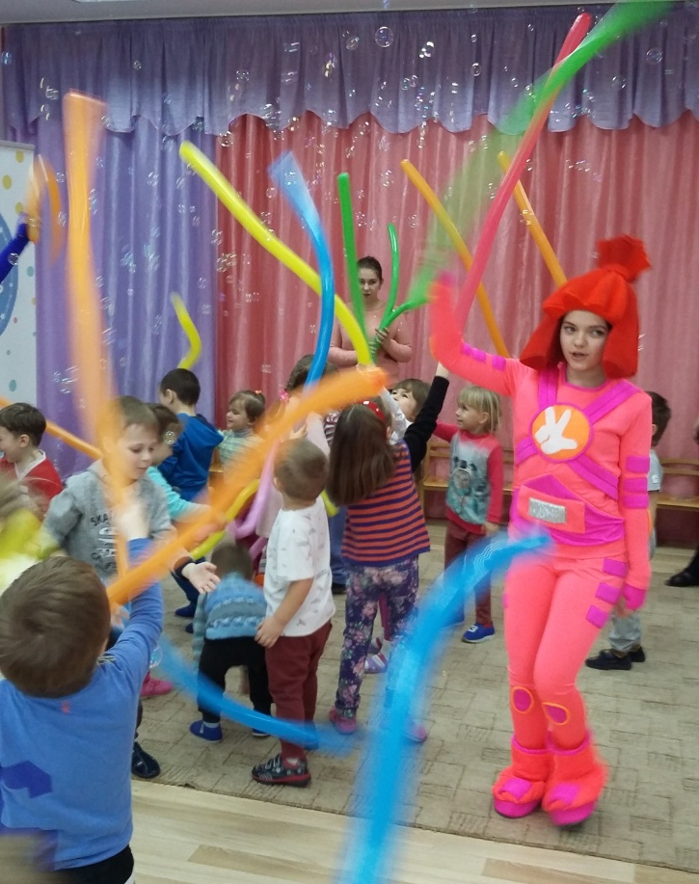
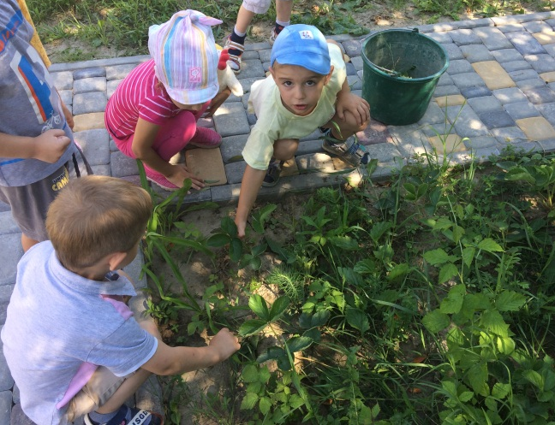

Slide 23
Конкурси, виставки
Постійно діючі виставки:
- виставка дитячих малюнків “Наше місто – наша гордість ”;
- виставка поробок з природнього матеріалу «Чарівна осінь золота у наше Зернятко прийшла»;
- “Наші досягнення” (презентація досвіду роботи вихователів, тощо);
- “Новинки методичної літератури”;
- виставка методичних матеріалів до Тижня з БЖД.
Конкурси (огляди):
- конкурс-огляд “Розвивальне середовище груп”;
- «Вихователь року» (за підсумками колективних переглядів);
- конкурс-виставка «Творчість педагогів» та інші.

Slide 24
Участь педпрацівників у заходах управління освіти, релігій та у справах національностей
Міські методичні об’єднання вихователів всіх вікових груп, семінарах, засіданнях творчих груп.
2013 р.- на базі ДНЗ проведено методичне об’єднання вихователів середніх груп на тему «Казка як вид словесної творчості».
2015 р. - на базі ДНЗ проведено методичне об’єднання вихователів середніх груп на тему «Розвиток мовлення в інтегрованих заняттях», у рамках якого проведено відкрите заняття «У пошуках ведмедика».
2016 р. на базі ДНЗ проведено методичне об’єднання вихователів молодших груп на тему «Буду я природі другом».
2017 р. на базі ДНЗ проведено методичне об’єднання вихователів молодших груп на тему «Безпечна поведінка дитини в природі».
Участь у міській акції «Іграшка для міської ялинки – власними руками».
Участь у міському конкурсі «Вихователь року»(2013 рік)
Участь в інтелектуальній грі Що? Де? Коли? серед дошкільних закладів міста(щорічно).

Slide 25
Зміцнення матеріально-технічної бази
У 2008 році, за результатами санітарного обстеження, на підставі закону України «Про забезпечення санітарного та епідемічного благополуччя населення» робота закладу була призупинена і розпочалася реконструкція установи з поетапним вирішенням наболілих за довгі роки проблем.
2008рік – заміна електропроводки, встановлення нової електричної системи опалення.
2009рік – капітальний ремонт основного корпусу:
ремонт і фарбування даху;
реставрація вікон і дверей;
шпаклювання і побілка стін та стелі;
відновлення паркетного покриття підлог з подальшим шліфуванням та лакуванням;
капітальний ремонт внутрішньої та зовнішньої системи водопостачання та каналізації;
2010рік:
реконструкція санвузлів із встановленням унітазів, умивальників, душової кабіни;
капітальний ремонт зовнішніх стін з відновленням парапетів та пілястр, їх фарбування;
закупка нових меблів для ігрових, спальних та службових приміщень.
2015-2016 роки – добудова харчоблоку, адміністративних та господарських приміщень.
2017рік – благоустрій території.

Slide 26
Для того, щоб навчити дітей, потрібно самому постійно вчитися. Всі знання та досягнення педагогічного колективу спрямовані на формування гармонійно розвиненої особистості дитини. Кожному успіху вихованців ми щиро радіємо, тому що їх досягнення – це головні наші досягнення!

Slide 27
Дякую за увагу !

